Slide 1



Module 3 – Sexualité, genre et diversité
Accompagner les ainées LGBTQIAP+
Comprendre et agir
Never Gets Old – Projet Erasmus+ KA220-ADU

Slide 2
OBJECTIFS DE LA SESSION
À la fin de cette session, vous serez capable de :
  Distinguer orientation sexuelle, identité de genre, expression de genre
  Comprendre les expériences de vie des seniors LGBTQIAP+
  Analyser l'intersectionnalité des discriminations
  Utiliser un langage et une posture inclusive

Slide 3
PROGRAMME
1. Introduction
2. Pourquoi un module spécifique ?
3. Exercice – Le vocabulaire de l'inclusion
4. Intersectionnalité et études de cas
5. Exercice – Étude de cas Brett
6. Conclusion et évaluation

Slide 4
POURQUOI UN MODULE SPÉCIFIQUE SUR LES SENIORS LGBTQIAP+ ?
Un constat :
  Les seniors LGBTQIAP+ sont invisibles dans les formations, les médias, les institutions
  Ils et elles ont traversé une histoire de criminalisation, de stigmatisation, de VIH
Une conséquence :
  Isolement : 90% n'ont pas d'enfants, 40% vivent avec moins de 1000€/mois
  Peur : 65% craignent des violences en établissement
  "Retour dans le placard" : 40% cachent leur identité en EHPAD

Slide 5
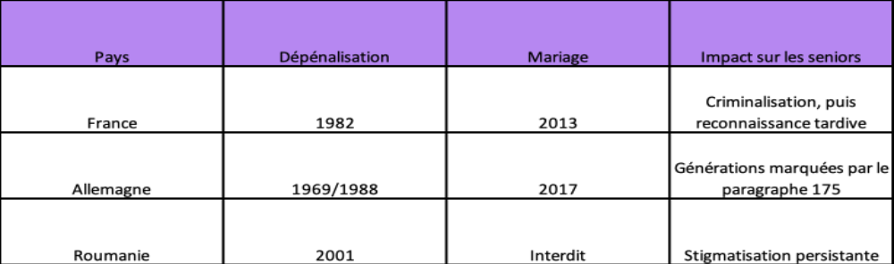
UN HÉRITAGE QUI PÈSE ENCORE
Crise du VIH/Sida : 30% des diagnostics VIH en France concernent aujourd'hui des +50 ans

Slide 6
LE "RETOUR DANS LE PLACARD"
Pourquoi ce phénomène ?
  Peur des discriminations
  Manque de signes visibles d'inclusion
  Expériences négatives antérieures
  Absence de formation du personnel
CONSÉQUENCE :
51%
des seniors LGBT sont complètement isolé·es

Slide 7
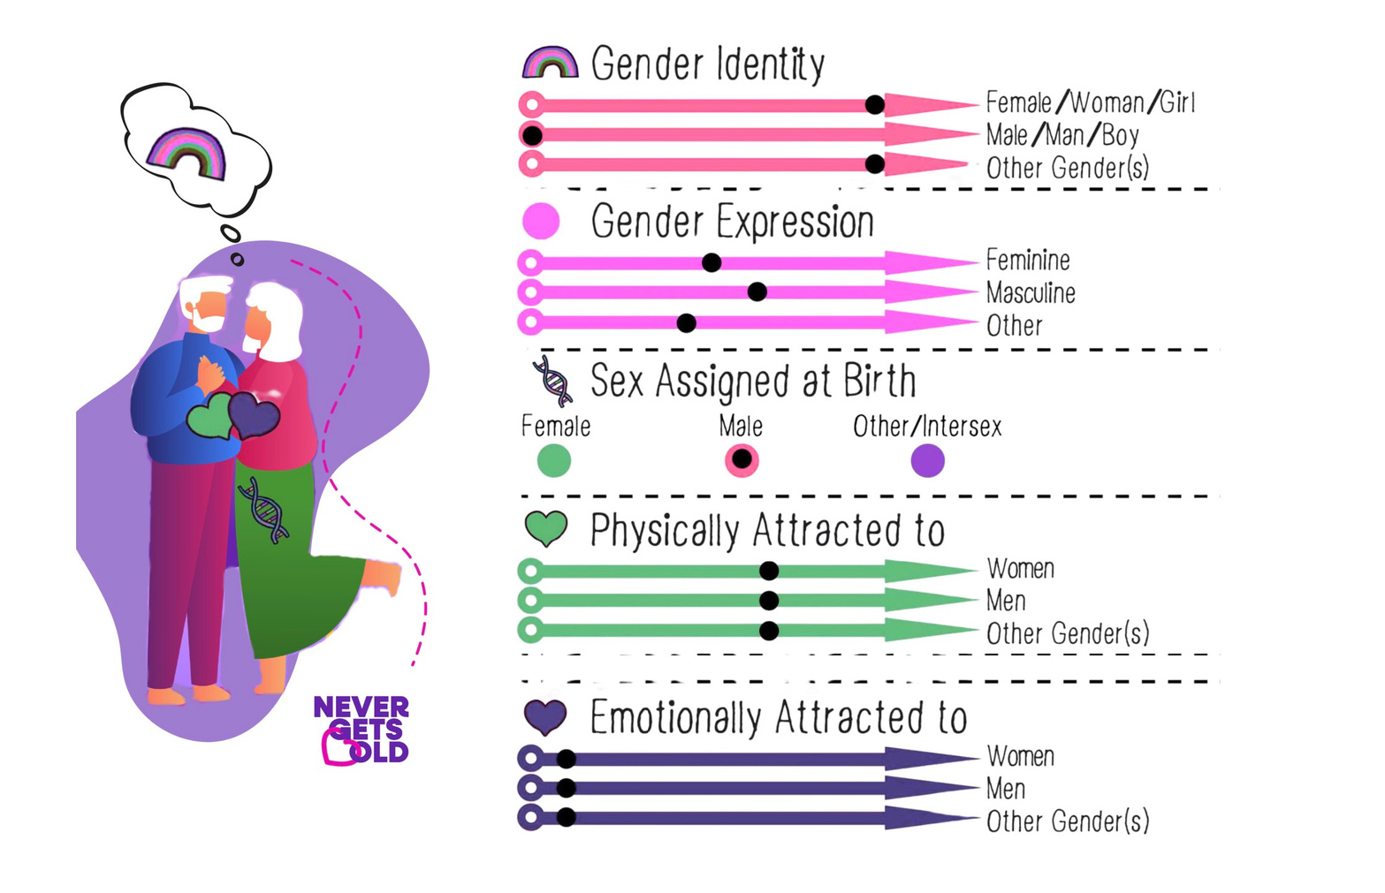

Slide 8



DES INITIATIVES INSPIRANTES
Maison de la Diversité (Lyon) – Habitat inclusif et participatif
Grey Pride – Label "Bienvenue" pour les EHPAD
Lebensort Vielfalt (Berlin) – Résidence pour seniors LGBT
→ L'INCLUSION, CE N'EST PAS UN CONCEPT ABSTRAIT, C'EST UN ENSEMBLE DE CHOIX CONCRETS

Slide 9
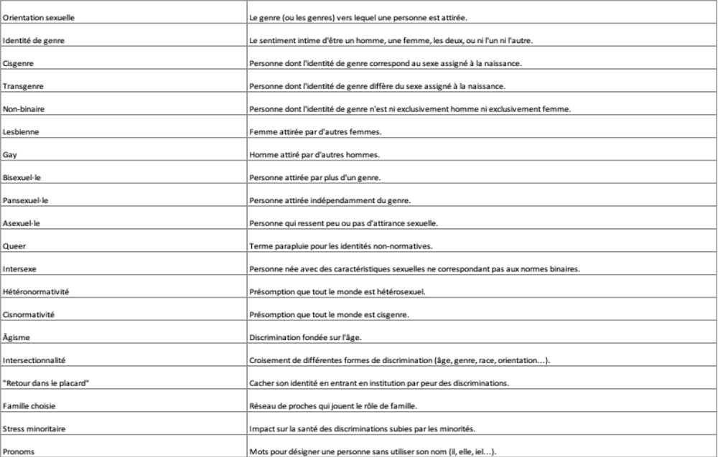
GLOSSAIRE DES TERMES CLÉS

Slide 10
EXERCICE 1 – LE VOCABULAIRE DE L'INCLUSION
Objectif : S'approprier les termes clés et comprendre leur importance
Consigne :
  En petits groupes, lisez le/les scénarios
  Pour chaque scénario, discutez :
    Quel terme est le plus pertinent ?
    Pourquoi est-ce important ?
    Comment une méconnaissance pourrait nuire ?
Temps : 20 minutes (10 min en groupe + 10 min de mise en commun)

Slide 11
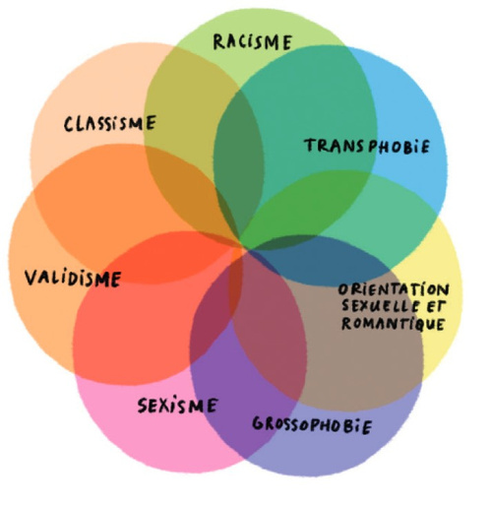
INTERSECTIONNALITÉ : COMPRENDRE LA COMPLEXITÉ
L'intersectionnalité, c'est comprendre que les discriminations ne s'additionnent pas, elles se multiplient.
Exemple : Simone, 78 ans, lesbienne
  Âgisme + sexisme + lesbophobie = invisibilité totale de son deuil et de son histoire

Slide 12

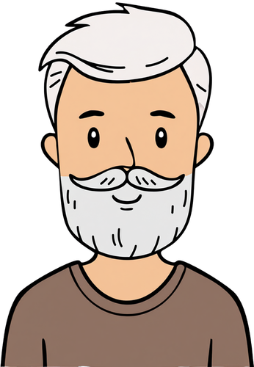






EXERCICE 3 – ETUDE DE CAS
  Brett, 72, is a transgender man living in Lyon. He has a full beard, a low voice, and had chest surgery (mammectomy) several years ago. However, he never had gender-affirming surgery. His body therefore bears the marks of a unique transition journey.
  After a career in education and a life marked by complex family relationships (he spent his teenage years in foster homes), Brett lives alone. Recently, a fall and the onset of heart problems have led him to reluctantly consider entering a nursing home.
  During a pre-admission visit, the director addresses him as "Monsieur." Brett feels recognized. But when the nurse coordinator raises the question of personal care and daily assistance, Brett senses discomfort. He knows that one day, perhaps soon, a caregiver will discover his naked body, and with it, a story that his external appearance does not tell.
  "I've been in institutions most of my life. It never scared me. But I won't get to be in a nursing home like my mom was."
Source: Inspired by The Atlantic (2015), "The Challenge of Being Transgender in a Nursing Home"
BRETT,
72 year’s old

Slide 13
EXERCICE 3 – ETUDE DE CAS
1. QUELS SONT LES PRINCIPAUX DÉFIS DANS CETTE SITUATION ?
POUR BRETT LUI-MÊME
POUR LE PERSONNEL SOIGNANT
POUR L'INSTITUTION
2. QUELLES SUPPOSITIONS OU PRÉJUGÉS POURRAIENT INFLUENCER LA RÉACTION DU PERSONNEL LORSQU'IL DÉCOUVRIRA LE CORPS DE BRETT ?
3. QUELS SONT LES RISQUES SI L'INSTITUTION IGNORE LA SITUATION ET NE MET RIEN EN PLACE EN AMONT ?
4. À QUOI RESSEMBLERAIT UNE RÉPONSE RESPECTUEUSE ET CENTRÉE SUR LA PERSONNE ?
QUE DEVRAIT FAIRE LA DIRECTION AVANT L'ARRIVÉE DE BRETT ?
QUE DEVRAIT FAIRE L'AIDE-SOIGNANT·E AU MOMENT DES SOINS ?
QUELLES POLITIQUES OU PROTOCOLES POURRAIENT AIDER ?
5. QUE PEUT FAIRE L'INSTITUTION POUR QUE BRETT N'AIT PAS À "EXPLIQUER QUI IL EST" UNE FOIS DE PLUS ?

Slide 14
SYNTHÈSE : CE QU'ON RETIENT
SEXUALITÉS, GENRES ET DIVERSITÉS - MODULE 3
  L'histoire compte – Les seniors LGBTQIAP+ ont vécu la criminalisation, le VIH, la stigmatisation. Ignorer cette histoire, c'est reproduire des violences.
  Le "retour dans le placard" est une réalité – 40% des seniors LGBTQIAP+ cachent leur identité en EHPAD par peur des discriminations.
  L'âgisme existe aussi au sein des communautés – Le "culte de la jeunesse" touche les espaces queer. Il faut en être conscient.
  L'intersectionnalité est une clé de lecture – Les discriminations ne s'additionnent pas, elles se multiplient (âge + genre + orientation + race).
  Des solutions existent – Maison de la Diversité, label Grey Pride, Lebensort Vielfalt. L'inclusion se construit par des choix concrets.
  Le langage est un outil d'inclusion – Poser les bonnes questions, ne pas présumer, utiliser des termes neutres.

Slide 15
MERCI

